Slide 1


Platinum Challenge
SENTIMEN ANALYSIS
NEURAL NETWORK DAN LSTM
KELOMPOK 1
Binar Academy
Data Science

Slide 2

Analisis
Sentimen
Analisis sentimen adalah proses mendapatkan data tekstual dengan mengekstrak informasi subjektif yang berguna untuk memahami sentimen sosial tentang suatu isu yang membantu dalam peningkatan bisnis dan quality control.
Twitter (X) adalah layanan jejaring sosial di mana pengguna dapat menulis, me-retweet, dan membaca postingan. Twitter adalah salah satu platform paling populer untuk mengekspresikan pendapat atau mengomentari isu-isu yang sedang berlangsung dari berbagai sumber.
Tujuan utama kami adalah mengklasifikasikan sentimen ke dalam berbagai kategori.

Slide 3
Mengapa Machine Learning?
Machine learning merupakan bidang yang terus berkembang secara signifikan dalam beberapa tahun terakhir untuk memroses dan menganalisis data yang lebih besar dan rumit dengan waktu yang lebih singkat. Berbagai algoritme dan library yang memudahkan pengembangan model. Beberapa library populer yang sering digunakan adalah Scikit-Learn, Keras, TensorFlow, Pytorch, dll. Ada juga kasus dimana developer menggabungkan dua atau lebih dari library tersebut dengan tujuan untuk membuat model terbaik.

Slide 4
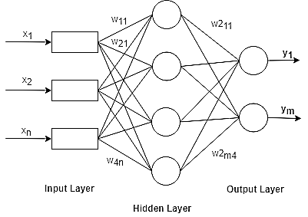
WHAT IS MLPCLASSIFIER?
MLPClassifier merupakan salah satu algoritma neural network yang dapat digunakan untuk melakukan klasifikasi. Algoritma ini didasarkan pada arsitektur multilayer perceptron (MLP), yang merupakan jenis neural network feedforward.
ARCHITECTURE OF MLPCLASSIFIER
Algoritma MLPClassifier terdiri dari layer input, satu atau lebih hidden layers, dan layer output. layer input bertanggung jawab untuk menerima input ke model, yang kemudian diteruskan ke hidden layers. Hidden layers melakukan komputasi pada data input, dan layer output menghasilkan output akhir dari model.
Gambar 1: Struktrur MLP classifier
(Sumber: MLP Architecture)

Slide 5
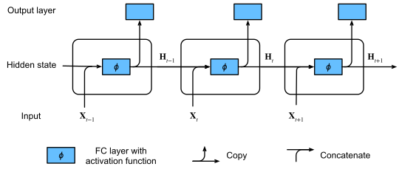
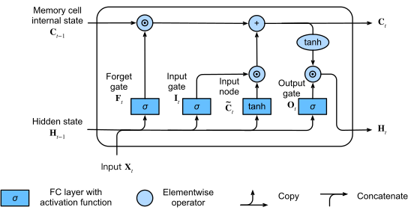
RNN DAN LSTM
Recurrent Neural Network (RNN) secara teoritis mengklaim dapat mempertahankan long-term dependencies, namun pada praktiknya mengalami kegagalan seperti yang dibahas oleh Bengio dkk. (1994).
Untuk mengatasi masalah ini, Hochreiter dkk (1997). mempresentasikan Long Short-Term Memory yang biasanya disebut LSTM. LSTM menyerupai RNN, tetapi di sini setiap simpul berulang biasa digantikan oleh sel memori.
Istilah “long short-term memory” berasal dari intuisi berikut. RNN memiliki memori jangka panjang dalam bentuk bobot. Bobotnya berubah secara perlahan selama pelatihan.
Gambar 2: Arsitektur dari RNN Unit
(Sumber: RNN Architecture)
Gambar 3: Arsitektur dari LSTM Unit
(Sumber: LSTM Architecture)

Slide 6
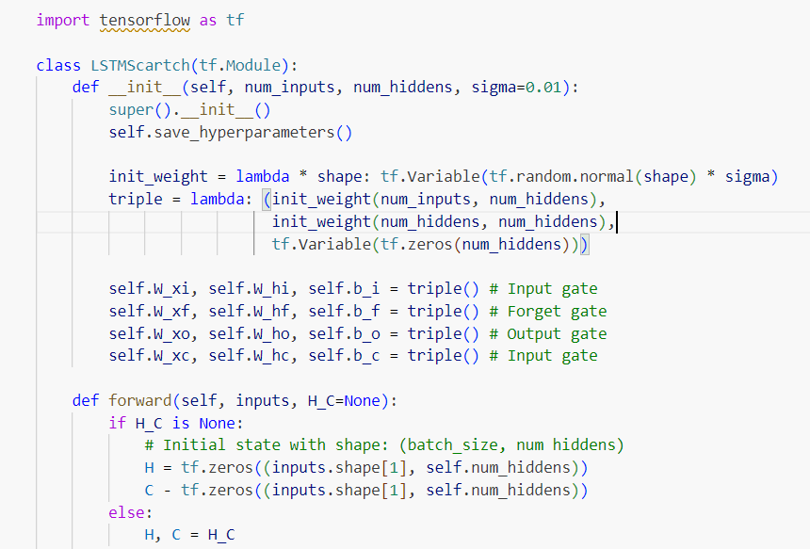

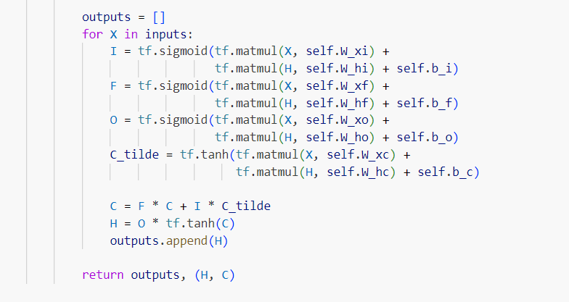
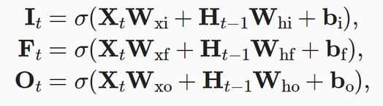
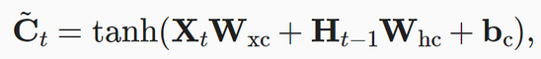
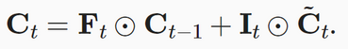
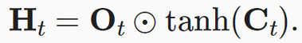
sigma)

Slide 7




DATA CLEANING
Pada tahapan ini data akan dibersihkan dengan beberapa tahapan
Lowercase & Remove Unnecessary Character
Tokenization
Normalization
Remove Stopword
Drop Duplicated & Missing Value
mengubah semua huruf menjadi huruf kecil (lowercase), menghilangkan tanda baca dan karakter yang tidak diperlukan menggunakan regex
mengubah kalimat menjadi unit daftar (list) kata
contoh: ‘aku suka makan’ menjadi ‘aku’, ‘suka’, makan’
mengubah kata tertentu yang tidak baku menjadi kata baku, mengubah singkatan menjadi kata baku, proses ini diperlukan untuk menghindari variasi kata yang memiliki arti yang sama
Menghapus kata yang tidak memiliki tendensi tertentu atau umum dan sering digunakan seperti kata penghubung, kata tunjuk, dsb.
Menghapus data yang memiliki kesamaaan value (duplikat) dan data yang tidak memiliki value (missing)

Slide 8
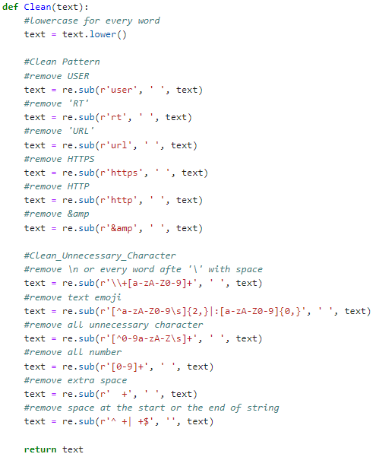
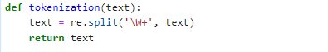
LOWERCASE
REMOVE UNNECESSARY CHARACTER
TOKENIZATION
text = re.sub(r'[^a-zA-Z0-9\s]{2,}|:[a-zA-Z0-9]{0,}',
#remove all unnecessary character
text)
text =
re.sub(r'[^0-9a-zA-Z\s]+',
', text)
#remove all number
text =
re.sub(r'[0-9]+',
', text)
return text

Slide 9
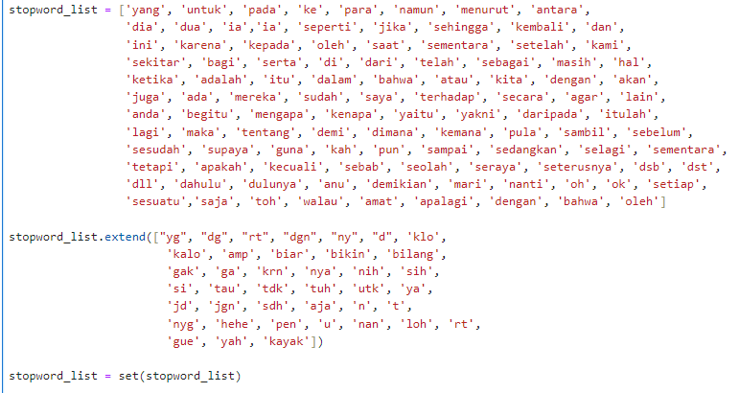
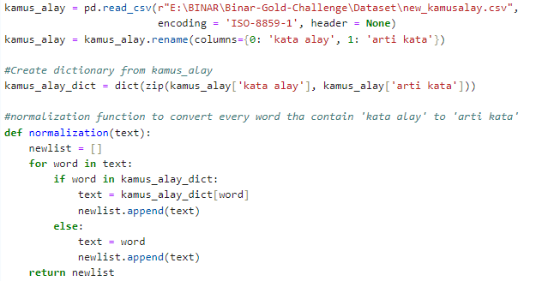
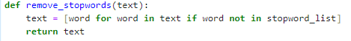
NORMALIZATION AND
REMOVE STOPWORD
text = re.sub(r'[^a-zA-Z0-9\s]{2,}|:[a-zA-Z0-9]{0,}',
#remove all unnecessary character
text)
text =
re.sub(r'[^0-9a-zA-Z\s]+',
', text)
#remove all number
text =
re.sub(r'[0-9]+',
', text)
return text

Slide 10
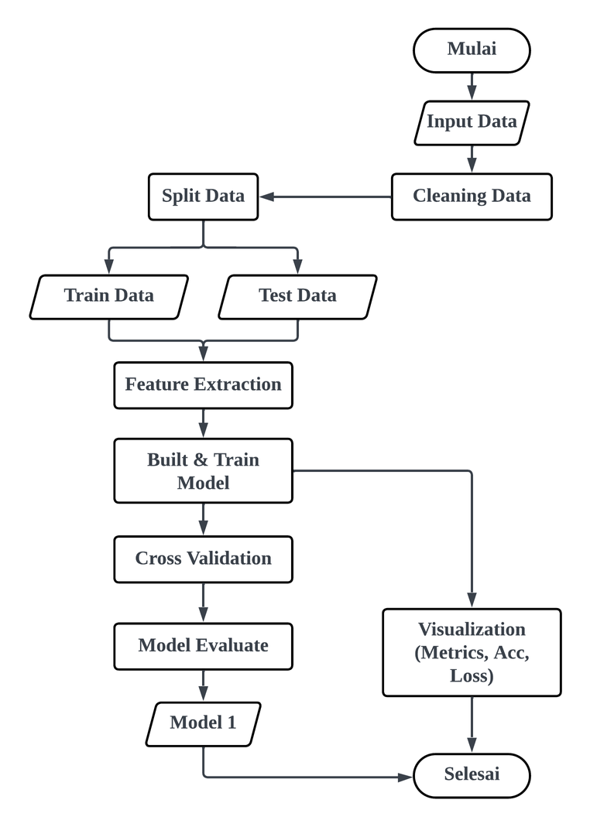


MLPCLASSIFIER
Pada tahapan ini data akan dibersihkan dengan beberapa tahapan
Cleaning & handling Imbalanced Data
proses membersihkan data dan melihat ratio data, apabila terdapat indikasi ratio data yang tidak seimbang maka perlu dilakukan proses menambah jumlah sample untuk menyeimbangkan jumlah data.
Split Data Train and Test
membagi data menajadi 80% Data Training dan 20% Data Testing
Feature Extraction (TF-IDF)
merubah data mentah menjadi data yang siap di training dan mudah dimengerti oleh sistem. Dalam kasus ini kata akan diubah menjadi numerical yang dapat dibaca oleh mesin (komputer)
Train, Evaluation, & Visualization Model
Train - proses untuk membangun machine learning yang bertujuan ‘melatih’ model yang diterapkan dalam sistem
Evaluation - untuk menghitung akurasi yang dihasilkan oleh model
Visualization - confusion matrix, loss curve, accuracy curve
Gambar 4: Tahapan Pembuatan Model menggunakan MLPClassifier

Slide 11
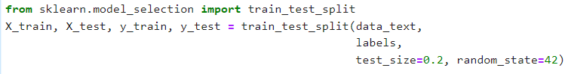
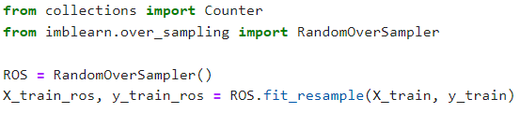
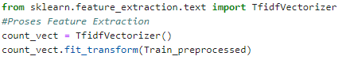
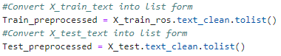
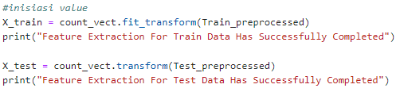
SPLIT DATA TRAIN & TEST
FEATURE EXTRACTION (TF-IDF)
1
2

Slide 12
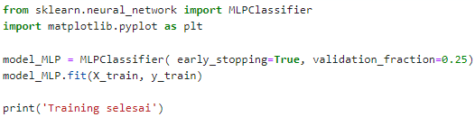
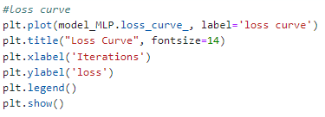
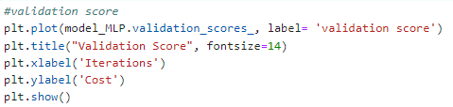
MODEL TRAINING &
VISUALIZATION
1
2

Slide 13
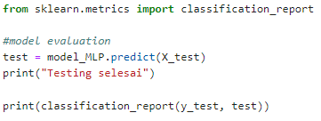
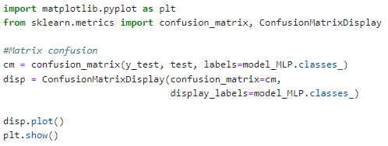
MODEL EVALUATION &
VISUALIZATION
1
2

Slide 14
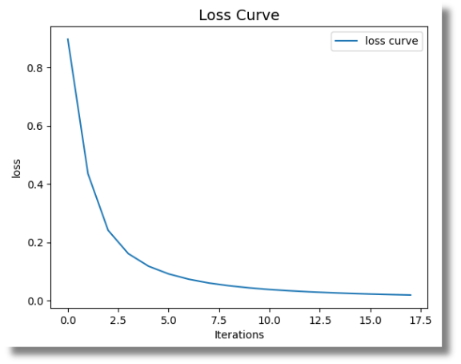
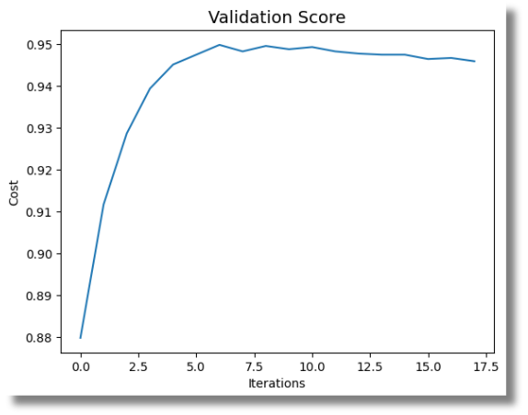
LOSS CURVE & VALIDATION SCORE
Gambar 5: Kurva Loss dari Model MLPClassifier
Gambar 6: Kurva Validation Score dari Model MLPClassifier

Slide 15
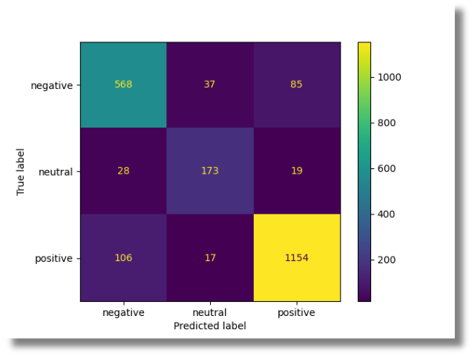
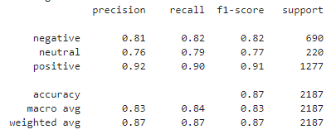
CLASSIFICATION
REPORT & CONFUSION MATRIX
Gambar 7: Classification Report dari Model MLPClassifier
Gambar 8: Confusion Matrix dari Hasil Evaluasi Model MLPClassifier

Slide 16
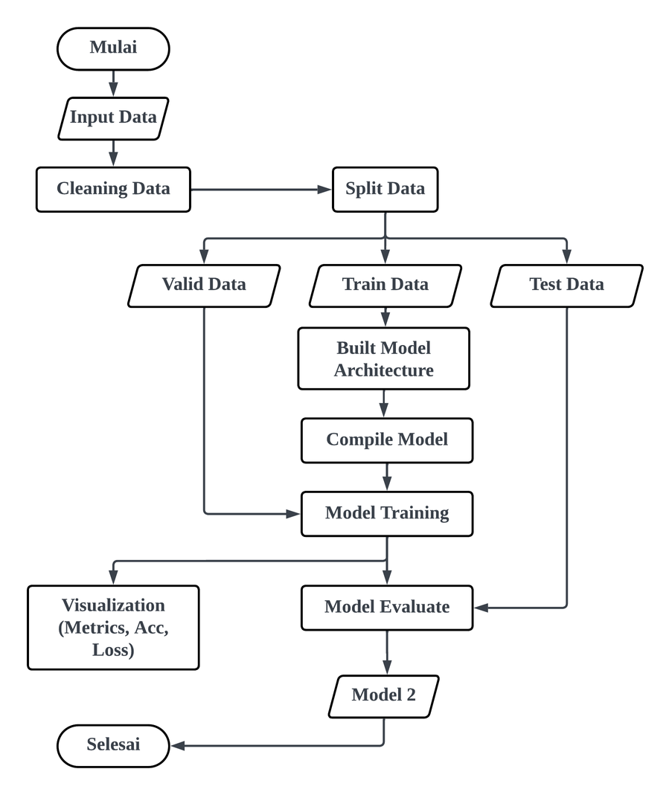


LSTM
Pada tahapan ini data akan dibersihkan dengan beberapa tahapan
Cleaning & handling Imbalanced Data
proses membersihkan data dan melihat ratio data, apabila terdapat indikasi ratio data yang tidak seimbang maka perlu dilakukan proses menambah jumlah sample untuk menyeimbangkan jumlah data
Split Data Train and Test
membagi data menajadi 60% Data Training, 20% Data Validation, dan 20% Data Testing
Architecture, Compile & Training Data
proses untuk membangun machine learning yang bertujuan ‘melatih’ model yang diterapkan dalam sistem
Visualization & Evaluation
Evaluation - untuk menghitung akurasi yang dihasilkan oleh model
Visualization - confusion matrix, loss curve, accuracy curve
Gambar 9: Tahapan Pembuatan Model menggunakan LSTM

Slide 17


Tensorflow & Keras
Tensorflow dan Keras adalah neural network yang populer untuk digunakan dalam model deep learning. Library ini didesain secara user-friendly, easy debugging, dan high performance sehingga cocok digunakan untuk training model dataset yang berjumlah besar.
Di dalam bagian challenge ini Tensorflow dan Keras akan digunakan mulai dari tahap Text Vectorization, Model Architecture, Model Compiling, hingga Model Training.

Slide 18
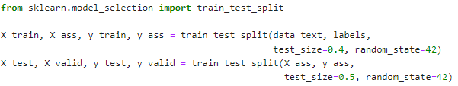
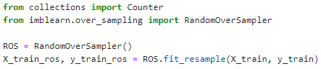
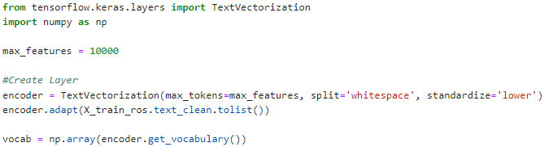
SPLIT DATA TRAIN, VALID & TEST
TextVectorization Layer
1
2

Slide 19
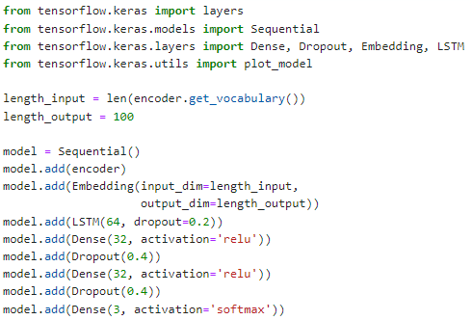
MODEL ARCHITECTURE
1
2

Slide 20
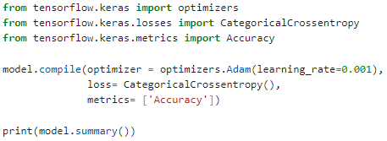
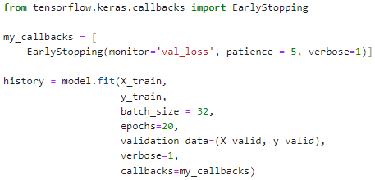
COMPILER & MODEL TRAINING
1
2

Slide 21
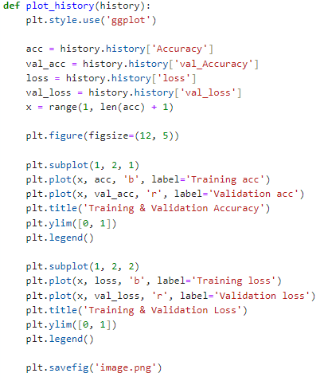
TRAINING & VALIDATION
VISUALIZATION
1
2
3

Slide 22
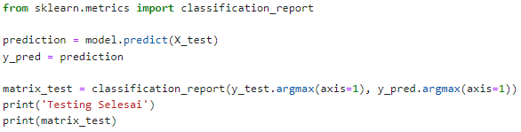
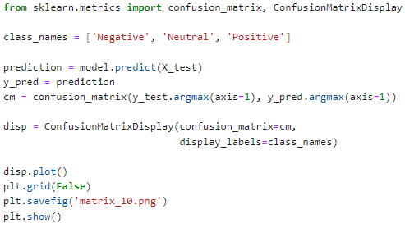
MODEL EVALUATION &
VISUALIZATION
1
2

Slide 23
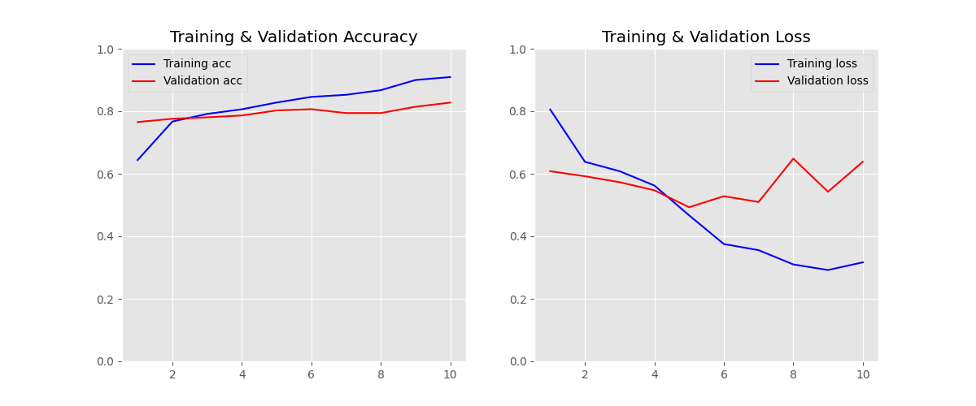
ACCURACY & LOSS CURVE
Gambar 10: Kurva Akurasi Data Train dan Valid dari Model LSTM
Gambar 11: Kurva Loss Data Train dan Valid
dari Model LSTM

Slide 24
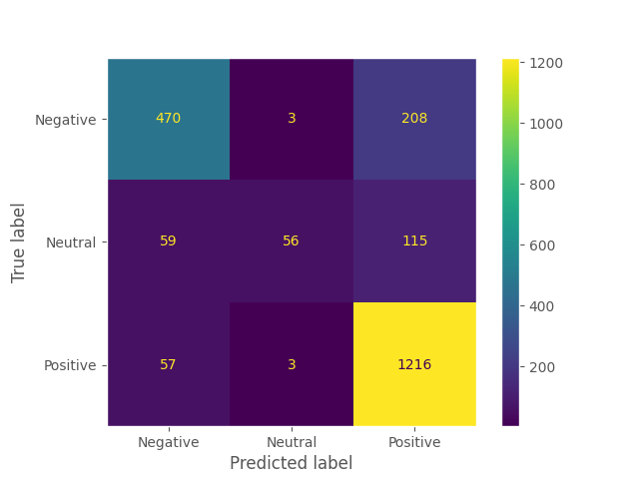
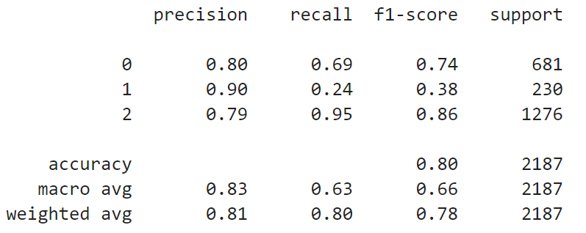
CLASSIFICATION REPORT & CONFUSION MATRIX
Gambar 12: Classification Report dari Hasil Evaluasi Model LSTM
Gambar 13: Confusion Matrix dari Hasil Evaluasi Model LSTM

Slide 25
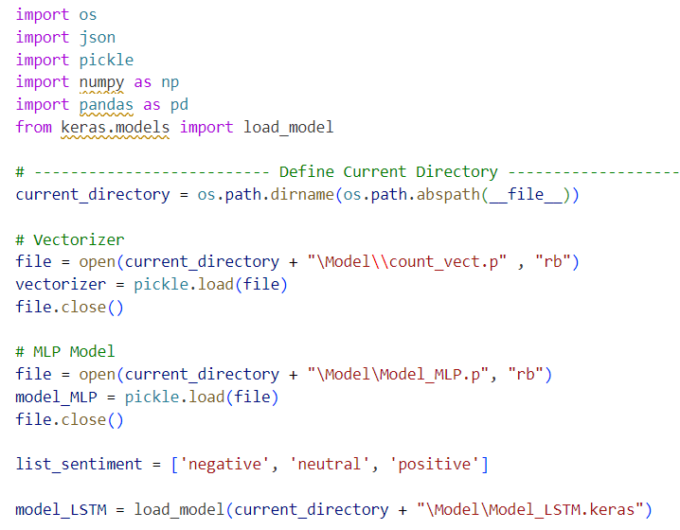
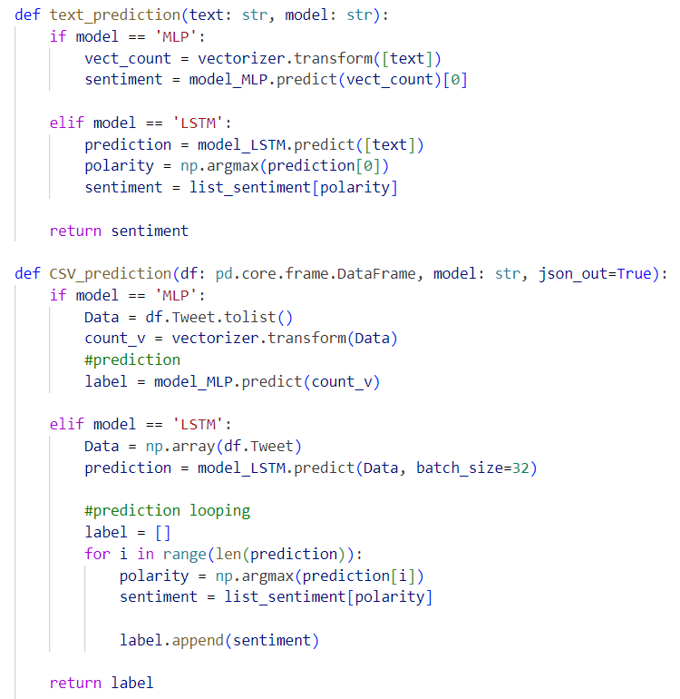
MODUL MLP & LSTM MODEL
1
6
2
3
7
4
5

Slide 26
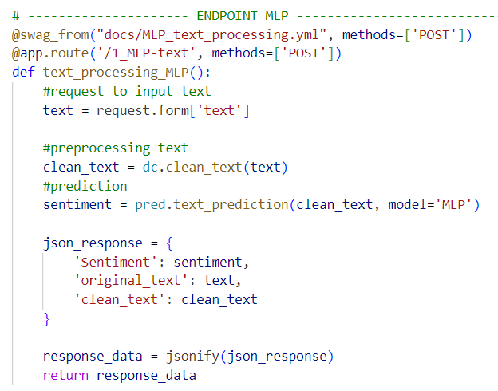
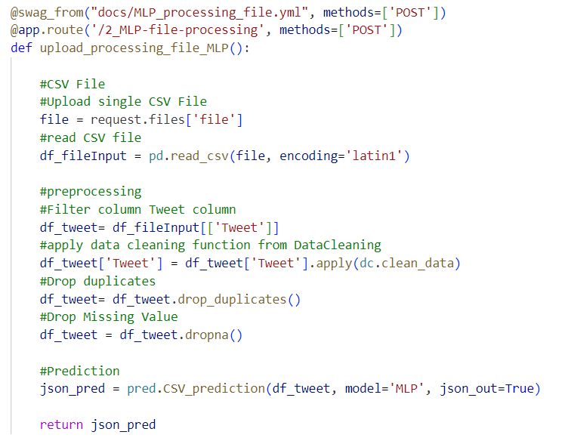
API
ENDPOINT MLPCLASSIFIER

Slide 27
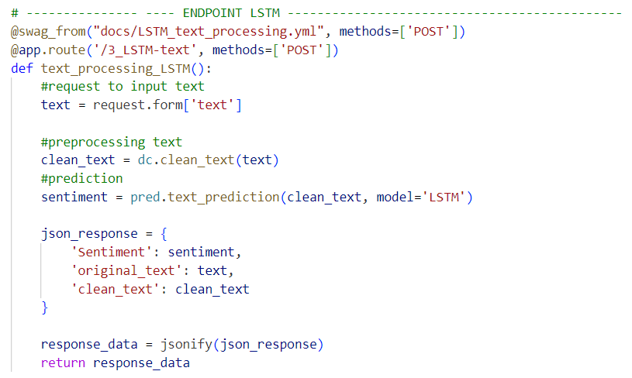
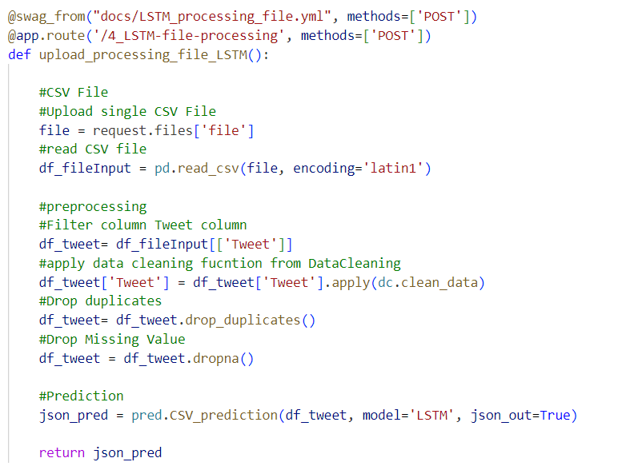
API
ENDPOINT LSTM

Slide 28
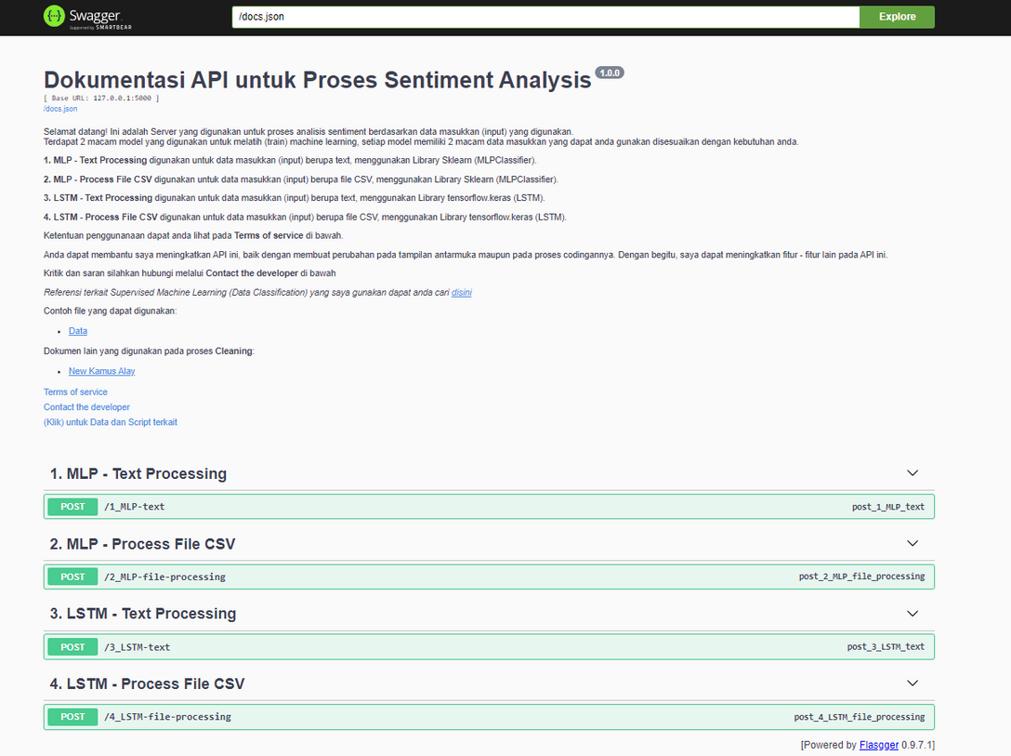
HASIL PREDIKSI SENTIMEN
Gambar 14: UI Dokumentasi API

Slide 29
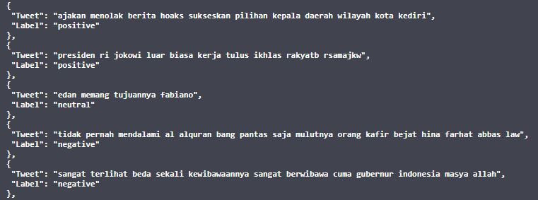
HASIL PREDIKSI SENTIMEN
Gambar 15: Contoh Hasil Prediksi Sentiment
(diambil dari Response Body Swagger UI)

Slide 30


PERSENTASE PERBANDINGAN HASIL
Model MLPClassifier
Totat data: 12790
Model LSTM
Totat data: 12790
Gambar 16: Perbandingan Hasil MLPClassifier dan LSTM

Slide 31
MODEL MLPCLASSIFIER
+
Sederhana, mudah digunakan, dan proses trainig cepat.
keterbatasan untuk membuat model deep learning dan neural networks yang lebih kompleks.
-
cocok digunakan sebagai basis model menggunakan dataset kecil sebelum dikembangkan model klasifikasi yang lain.
Keterbatasan performance saat menangani dataset dan tugas yang lebih kompleks dan berskala besar.
+
-
Sebagian besar dirancang untuk machine learning ‘tradisional’, sehingga cocok digunakan oleh pemula.
Model MLP memiliki suatu ‘batasan’ dimana dia hanya bisa merekam short-term memory tergantung dari bentuk input yang disiapkan.
+
-

Slide 32
MODEL LSTM
+
Flexibility dan scalability untuk membuat neural networks yang kompleks
Membutuhkan pemahaman konsep yang mendalam
-
+
Dukungan yang lebih luas untuk membuat model deep learning
Kurang cocok digunakan untuk dataset skala kecil
-
+
LSTM memiliki model dengan pengelolaan memori yang lebih baik
Proses training cukup rumit dengan waktu training yang lama
-

Slide 33
KESIMPULAN
MLP (SKLEARN)
LSTM (TENSORFLOW)
1
Fokus pada tugas machine learning secara traditional
1
Focus pada model neural network yang lebih kompleks dan deep learning
2
Efisien untuk dataset berukuran kecil hingga menengah
2
Lebih unggul dalam menangani data besar dan komputasi yang kompleks
Keterbatasan untuk membuat model neural networks yang lebih kompleks
Menyediakan kerangka kerja yang fleksibel untuk membangun neural networks yang kompleks
3
3
4
Ideal untuk pemula atau mereka yang ingin melakukan implementasi secara cepat
4
Lebih cocok digunakan apabila memiliki pengalaman/pemahaman yang lebih dalam tentang machine learning

Slide 34
REFERENSI
Bengio, Y., Simard, P., & Frasconi, P. (1994). Learning long-term dependencies with gradient descent is difficult. IEEE Transactions on Neural Networks, 5(2), 157–166. https://doi.org/10.1109/72.279181
Hochreiter, S., & Schmidhuber, J. (1997). Long Short-Term Memory. Neural Computation, 9(8), 1735–1780. https://doi.org/10.1162/neco.1997.9.8.1735
Nova. (2023, March 8). A Comprehensive Guide to Using Scikit-Learn’s MLPClassifier. AITechTrend. https://aitechtrend.com/a-comprehensive-guide-to-using-scikit-learns-mlpclassifier/
Srinivas, A. C. M. V., Satyanarayana, Ch., Divakar, Ch., & Sirisha, K. P. (2021). Sentiment Analysis using Neural Network and LSTM. IOP Conference Series: Materials Science and Engineering, 1074(1), 012007. https://doi.org/10.1088/1757-899X/1074/1/012007

Slide 35



TIM TERBAIK KAMI
Prasa Fakhriyah Mumtaz
Fachry Ramadhan Wachdin
Ahmad Fauzi

